Slide 1
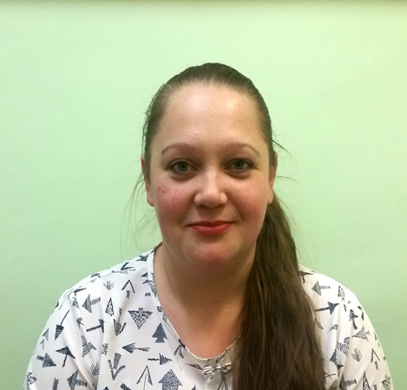
«Дети должны жить в мире красоты, игры, сказки, музыки, рисунка, фантазии и творчества» В.А.Сухомлинский
НОВИКОВА ОЛЬГА АНАТОЛЬЕВНА воспитатель МАДОУ д/с № 135

Slide 2
Художественно-эстетическое развитие - организованная деятельность (занятия, экскурсии, развлечения, индивидуальная работа, игры) - совместная деятельность педагогов и детей -самостоятельная деятельность детей, направленная на укрепление интереса к художественной деятельности и развитие творческих способностей (игры, концерты, инсценировки, продуктивная деятельность)

Slide 3
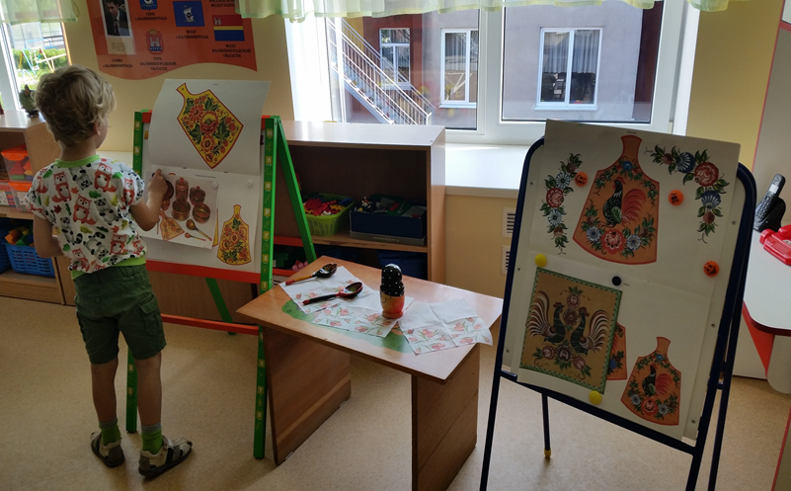
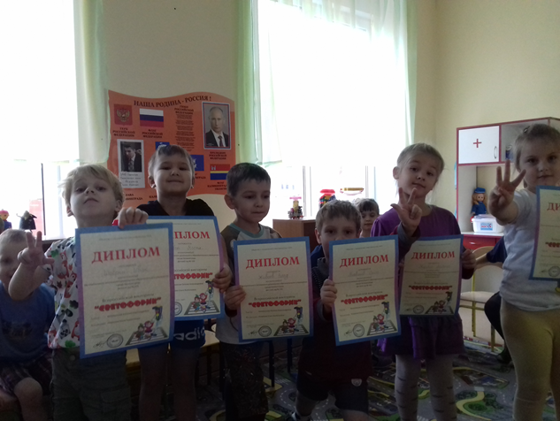
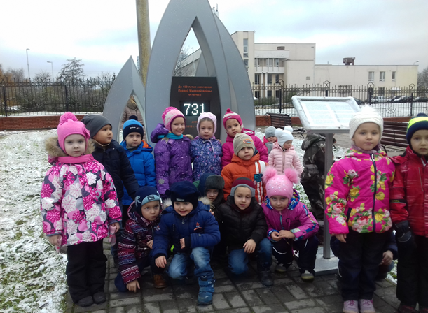
«Дети должны жить в мире красоты, игры, сказки, музыки, рисунка, фантазии и творчества» В.А.Сухомлинский

Slide 4
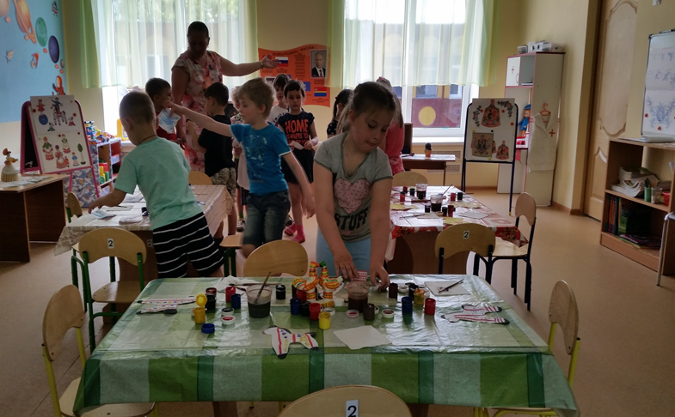
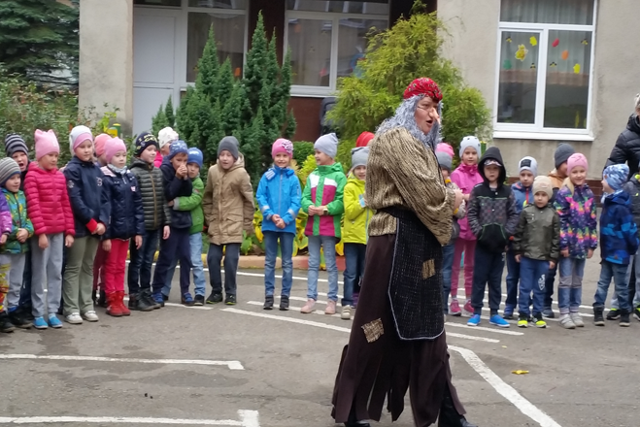
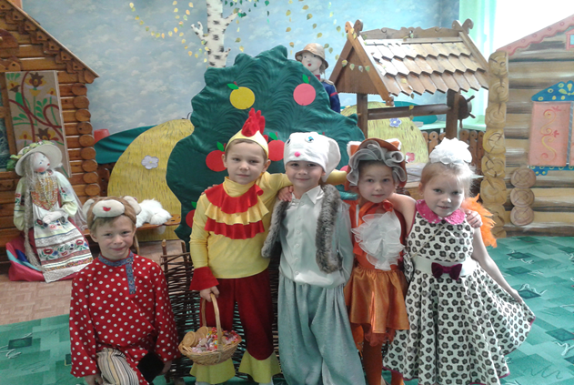
«Дети должны жить в мире красоты, игры, сказки, музыки, рисунка, фантазии и творчества» В.А.Сухомлинский

Slide 5
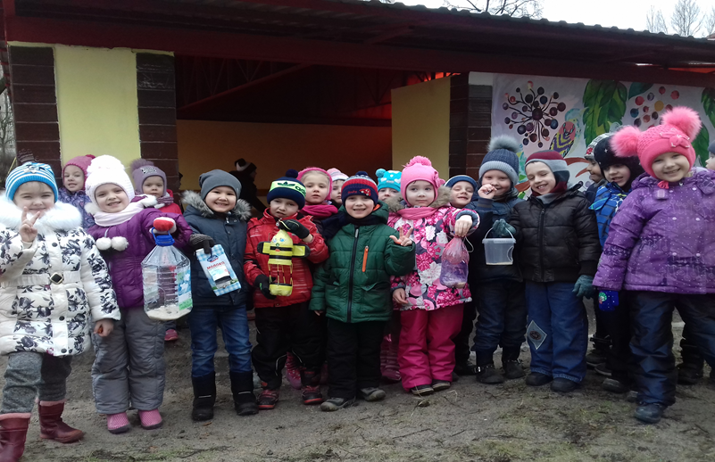
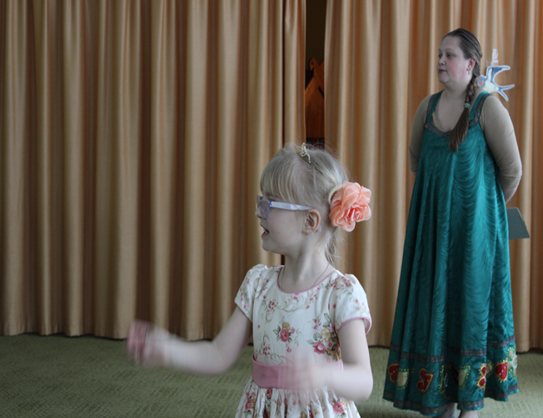
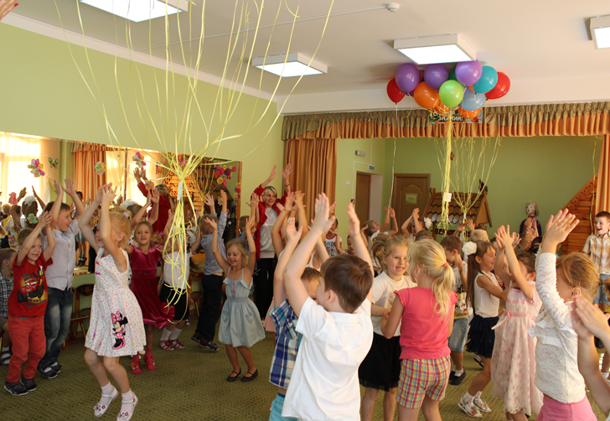
«Дети должны жить в мире красоты, игры, сказки, музыки, рисунка, фантазии и творчества» В.А.Сухомлинский

Slide 6
Благодарю за внимание Приглашаю к сотрудничеству!

